Slide 1
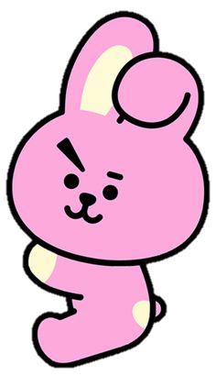
CUADERNO DE NOTAS CIENTIFICAS
Licenciatura en Educación Preescolar
Practica profesional
Profesor: Sonia Yvonne Garza Flores
Alumna practicante: Daniela Guadalupe Quilantán Rangel
4 B
#18
Jardín de Niños Ramón G. Bonfil
Educadora titular: Alejandra Siller
Grupo: 2 A

Slide 2
https://www.ecured.cu/Granja_agr%C3%ADcola
Conceptos
Conceptos
Concepto granja agrícola
Granja agrícola. Hacienda campesina dedicada fundamentalmente a la producción de cultivos agrícolas. Puede ser desde una pequeña explotación familiar hasta un conjunto de fincas agrupadas en forma de cooperativa o de otro modo.
Como se explico el concepto de granja agrícola
Es una granjas son diferentes porque aquí no hay animales, en estas granjas se cultivan alimentos como frutas y verduras para después venderlas.
Concepto de cuentacuentos como se investigo
cuentacuentos es una persona que narra a otros con el objetivo de divertir, recrear, rescatar y difundir historias que nos hablan sobre nuestras vidas y nuestras raíces. Ellos transmiten nuestra cultura y promueven el amor por los relatos y la lectura
Concepto de cuentacuentos como se explico
Son personas que se dedican a contar cuentos a las personas para divertirlas

Slide 3
Fuentes
https://www.ecured.cu/Granja_agr%C3%ADcola
https://www.vivaleercuentosdigitales.cl/que-es-un-cuentacuentos/

